Slide 1
UNIVERSIDADE ABERTA DO SUS UNIVERSIDADE FEDERAL DE PELOTAS Especialização em Saúde da Família Modalidade a Distância Turma 8
Melhoria da Atenção à Saúde dos Idosos na UBS Vertente I, Assú /RN
Especializanda: Virtudes Teresa Carrión Salazar
Orientadora: Patrícia Germânia Da Silva
Co-orientadora: Niviane Genz
Pelotas, 2015

Slide 2
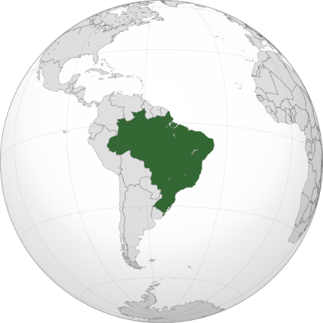
INTRODUÇÃO
Atualmente o envelhecimento faz parte da realidade da maioria das sociedades. Considerando que o envelhecimento é um processo natural de diminuição progressiva da reserva funcional dos indivíduos, este grupo populacional tem uma alta vulnerabilidade para a ocorrência do processo patológico. A vigilância e cuidado da saúde dos idosos constitui um desafio e uma tarefa vital na atenção primária, sendo a UBS o cenário principal.

Slide 3
ASSÚ
Distância de Natal: 207 Km
População: 53.245 habitantes
Sistema de Saúde: : 16 UBS com ESF

Slide 4
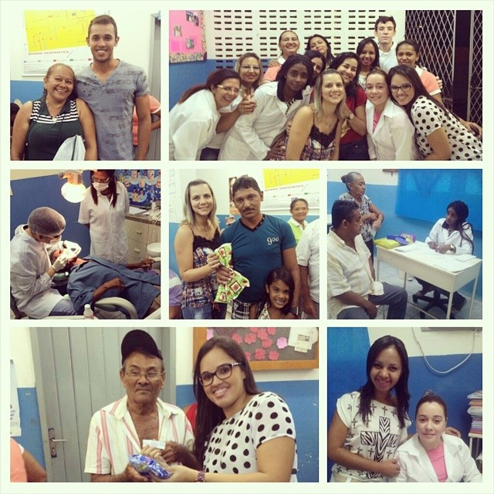
Unidade Básica de Saúde
Urbana
População : 2785
Equipe: 1 Médico, 1 Enfermeiro, 2 Técnicos em enfermagem, 1 Odontólogo, 5 Agentes Comunitários de Saúde,1 Recepcionista.
ESF: Vertente I, Assú/RN

Slide 5
Situação da ação programática antes da intervenção
A comunidade não tinha conhecimento sobre a existência do Programa de Atenção à Saúde dos Idosos.
Um total de 214 idosos eram acompanhados pela equipe perfazendo 71% de cobertura.
Somente 64% dos idosos estavam com acompanhamento em dia.
Apenas 40% de idosos possuiam avaliação de saúde bucal em dia
Equipe sem informação suficiente do funcionamento dos serviços baseados nos protocolos estabelecidos pelo Ministério.

Slide 6
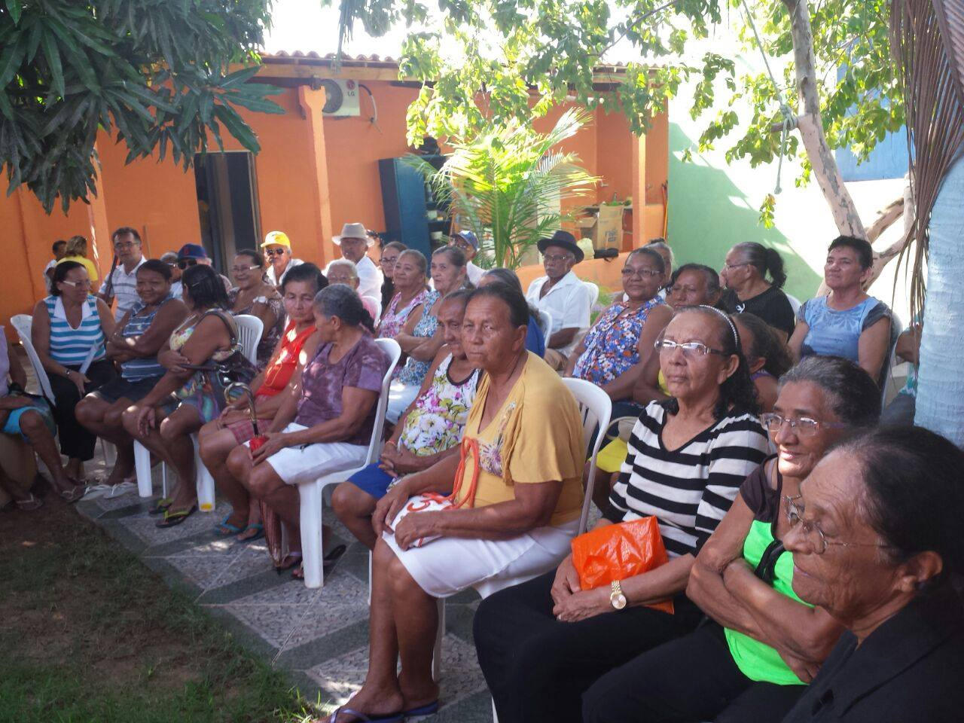
Objetivo Geral
Melhorar a atenção à Saúde do Idoso na UBS Vertente I, Município Assú, Rio Grande do Norte.

Slide 7
Ações realizadas
Informamos à comunidade sobre a existência do Programa de Atenção ao Idoso da UBS.
Orientamos aos usuários e a comunidade quanto:
O direito de ter acesso aos medicamentos da Farmácia Popular.
A importância de ter a avaliação multidimensional rápida e o exame clinico apropriado em dia .
Realizar avaliação da saúde bucal.
Importância do cumprimento da periodicidade das consultas de acordo com o protocolo.
Realização de busca ativa dos idosos faltosos às consultas
Estratégias da equipe para garantir o atendimento dos Idosos provenientes da busca ativa que buscarem o serviço em todos os turnos
Acompanhamento dos idosos acamados com suas visitas correspondentes

Slide 8
Logística
-Caderno de Atenção Básica nº19 Envelhecimento e Saúde da pessoa Idosa
-Ficha espelho e os prontuários clínicos.

Slide 9
Objetivos
Objetivo 1. Ampliar a cobertura de atenção á saúde do idoso da área da UBS.
Objetivo 2. Melhorar a qualidade da atenção ao idoso na UBS
Objetivo 3. Melhorar a adesão dos idosos ao Programa de Saúde do Idoso.
Objetivo 4. Melhorar o registro das informações
Objetivo 5. Mapear os idosos de risco da área de abrangência
Objetivo 6. Promover a saúde dos Idosos

Slide 10
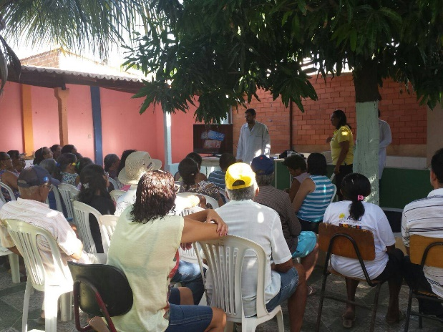
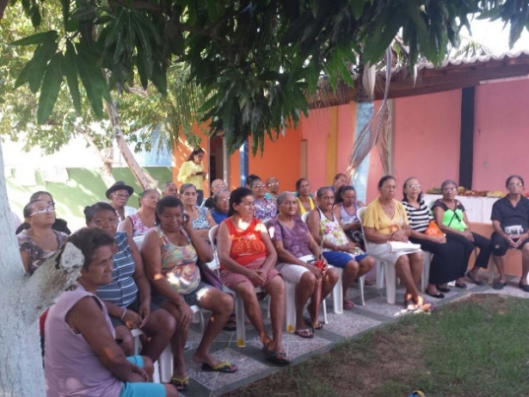
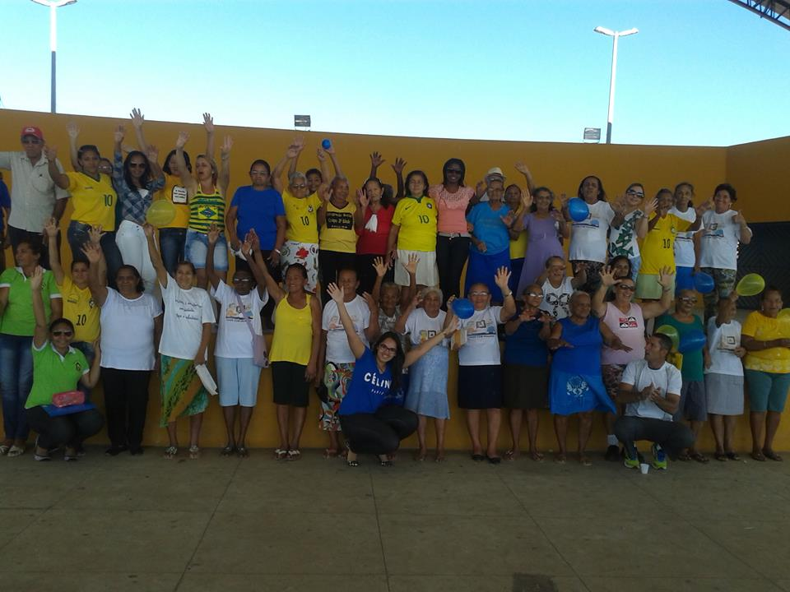
Metas e resultados

Slide 11
Meta 1.1: Ampliar a cobertura de atenção à saúde do idoso da área da unidade de saúde para 85%.
Figura 1 – Cobertura do programa de atenção à saúde do idoso na unidade de saúde Vertente 1, Assú, RN, 2015.

Slide 12
Meta 2.1: Realizar Avaliação Multidimensional Rápida de 100% dos idosos da área de abrangência
Figura 2 – Proporção de idosos com Avaliação Multidimensional Rápida em dia na UBS Vertente I, Assú, RN, 2015.

Slide 13
Meta 2.2: Realizar exame clínico apropriado em 100% dos idosos
Figura 3 – Proporção de Idosos com exame clínico apropriado em dia na UBS Vertente I, Assú, RN, 2015.

Slide 14
Meta 2.3: Realizar a solicitação de exames complementares periódicos em 100% dos idosos hipertensos e/ou diabéticos.
.
Figura 4 – Proporção de Idosos hipertensos e/ou diabéticos com solicitação de exames complementares periódicos em dia, na UBS Vertente I, Assú, RN, 2015.

Slide 15
Meta 2.4: Priorizar a prescrição de medicamentos da Farmácia Popular a 100% dos idosos.
Figura 5 – Proporção de Idosos com prescrição de medicamentos da Farmácia Popular priorizada na UBS Vertente I, Assú, RN, 2015.

Slide 16
Meta 2.7: Rastrear 100% dos idosos para Hipertensão Arterial Sistêmica
Figura 6 – Proporção de Idosos com verificação da pressão arterial na última consulta na UBS Vertente I, Assú, RN, 2015.

Slide 17
Meta 2.8: Rastrear 100% dos idosos com pressão arterial sustentada maior que 135/80 mmHg para Diabetes Mellitus.
Figura 7 – Proporção de Idosos hipertensos rastreados para diabetes na UBS Vertente I, Assú, RN, 2015.

Slide 18
Meta 2.9: Realizar avaliação da necessidade de atendimento odontológico em 100% dos idosos.
Figura 8 – Proporção de Idosos com avaliação da necessidade de atendimento odontológico na UBS Vertente I, Assú, RN, 2015.

Slide 19
Meta 2.10: Buscar 100% dos hipertensos faltosos às consultas na unidade de saúde conforme a periodicidade recomendada
Figura 9: Proporção de Idosos com primeira consulta odontológica programática na UBS Vertente I, Assú, RN, 2015.

Slide 20
Meta 3.1 Buscar 100% dos idosos faltosos às consultas programadas
Figura 10 – Proporção de Idosos faltosos às consultas que receberam busca ativa na UBS Vertente I, Assú, RN, 2015.

Slide 21
Meta 4.1: Manter registro especifico de 100% das pessoas idosas.
Figura 11 – Proporção de Idosos com registro na ficha-espelho em dia na UBS Vertente I, Assú, RN, 2015.

Slide 22
Meta 4.2:Distribuir a Caderneta de Saúde de Pessoa Idosa 100% de idosos cadastrados
Figura 12 – Proporção de Idosos com Caderneta de Saúde de Pessoa Idosa na UBS Vertente I, Assú, RN, 2015.

Slide 23
Meta 5.1: Rastrear 100% das pessoas idosas com avalição para risco de morbimortalidade
Figura 13 – Proporção de Idosos com avaliação de risco para morbimortalidade em dia, na UBS Vertente I, Assú, RN, 2015.

Slide 24
Meta 5.2: Investigar a presença de indicadores de fragilização na velhice em 100% das pessoas idosas
Figura 14 – Proporção de Idosos com avaliação para fragilização na velhice em dia, na UBS Vertente I, Assú, RN, 2015.

Slide 25
Meta 5.3 Avaliar a rede social de 100% de idosos
Figura 15 – Proporção de Idosos com avaliação de rede social em dia, na UBS Vertente I, Assú, RN, 2015.

Slide 26
Meta 6.1 Garantir orientação nutricional para hábitos alimentares saudáveis a 100% das pessoas idosas.
Figura 16 – Proporção de Idosos que receberam orientação nutricional para hábitos saudáveis, na UBS Vertente I, Assú, RN, 2015.

Slide 27
Metas alcançadas 100% ao longo de todos os meses da intervenção
Meta 6.2: Garantir orientação para a prática regular de atividade física a 100% dos idosos.
Indicador 6.2: Proporção de idosos que receberam orientação sobre prática regular de atividade física regular.
Meta 6.3: Garantir orientações sobre higiene bucal (incluindo higiene de próteses dentárias) para 100% dos idosos cadastrados.
Indicador 6.3: Proporção de idosos com orientação individual de cuidados de saúde bucal em dia.

Slide 28
Importância da Intervenção para a equipe
Exigiu que a equipe se capacitasse para seguir as recomendações do Ministério da Saúde relativas ao Programa.
Promoveu o trabalho integrado de todos os membros da equipe
Foram especificadas as atribuições de cada um dos integrantes da equipe incrementando a qualidade do desempenho como profissionais.
Os integrantes da equipe lograram profundar nas relações de intercâmbio com os usuários de forma mais humanizada.

Slide 29
Importância da Intervenção para os serviços
Ampliou a cobertura do Programa de Saúde do Idoso.
Melhorou a qualidade da atenção ao idoso
Melhorou a qualidade nos registros das informações
Incentivou o uso de medicamentos da farmácia popular
Aumentou a interação do serviço da unidade básica de saúde com redes sociais e Secretaria Municipal de Saúde
Acrescentamos atividades de promoção em saúde
Inserção das ações da intervenção à rotina do serviço da unidade

Slide 30
Importância da Intervenção para a comunidade
A comunidade obteve intercâmbio com os integrantes equipe.
Melhorou o nível de confiança dos usuários em relação aos cuidados em saúde.
Foram estabelecidas as prioridades para a população alvo, e foram evidenciadas as melhorias na qualidade dos atendimentos e novas oportunidades.
A comunidade ganhou em conhecimentos importantes para os cuidados da saúde.
A intervenção alcançou um alto nível de satisfação da população alvo que expressa o impacto positivo na comunidade.

Slide 31
Aprendizagem
Crescimento profissional
Aprofundou conhecimento na área de investigação em saúde
Intercâmbio de ideias e conhecimentos com orientadores e especializandos.
Conhecimentos relevantes:
.Princípios e diretrizes do SUS
.Protocolos disponibilizados
.Engajamento Publico
.Acolhimento

Slide 32
Referências Bibliográficas
BRASIL. Ministério da Saúde. Departamento de Informática do SUS. DATASUS. Brasília, 2008. Disponível em: <http:// www.datasus.gov.br>.Acesso em: janeiro 2015.
BRASIL. Ministério da Saúde. Secretaria de Atenção à Saúde. Departamento de Atenção Básica. Caderno de Atenção Básica _ Prevenção clínica de doenças cardiovasculares, cerebrovasculares e renais. Brasília, 2006.
Brasil. Ministério da Saúde. Secretaria de Atenção à Saúde. Caderno de Atenção Básica_ Envelhecimento e saúde da pessoa idosa / Ministério da Saúde, Secretaria de Atenção à Saúde, Departamento de Atenção Básica – Brasília : Ministério da Saúde, 2006.
FREITAS EV; MIRANDA RD. Parâmetros clínicos do envelhecimento e Avaliação Geriátrica Ampla. In: FREITAS EV et.al. Tratado de Geriatria e Gerontologia. 2ª. Ed. Rio de Janeiro, Guanabara-Koogan, 2006. p.900-9.
ORGANIZAÇÃO MUNDIAL DA SAÚDE. Cuidados inovadores para condições crônicas: componentes estruturais de ação. Brasília: Organização Mundial da Saúde, 2003. Disponível em:
<http://www.who.int/chp/knowledge/publications/icccportuguese.pdf> Acesso em: dezembro de 2014.

